Slide 1
Journée Mondiale de la Sécurité 22 avril 2024
Naufrage de l’Erika
12 décembre 1999
Source : document interne - Erika_181220_VF-DEF

Slide 2
Partageons 9 accidents qui ont marqué l’histoire de l’Industrie et de la Compagnie
Les Branches ont sélectionné 9 événements qui ont marqué l’histoire de notre Industrie ou de la Compagnie et qui, pour certains, sont ancrés dans notre mémoire collective.
Ces événements ont été spécifiquement choisis car ils ont conduit, du fait de leur analyse (REX), à modifier et à améliorer nos façons d'opérer et donc à faire progresser la sécurité de nos opérations.
Dans le Kit manager, chaque accident est résumé sur une diapositive.
En plus de cette diapositive, un support supplémentaire (PPT ou vidéo) sera mis à votre disposition dans la Toolbox HSE pour vous apporter plus d'explications :
Ce PPT est relatif au naufrage de l’Erika qui a eu lieu en décembre 1999 au large des côtes bretonnes (France) et a occasionné une pollution majeure.
Nous vous conseillons d'utiliser ces supports dans le cadre des ateliers pour échanger sur ces accidents majeurs et leurs enseignements pour la Compagnie.

Slide 3
Sommaire
Description de l’accident
Causes directes
Causes indirectes
Les conséquences écologiques
Les enseignements règlementaires et pour l’Industrie
Les enseignements pour la Compagnie

Slide 4
Description de l’accident
12 décembre 1999, le pétrolier Erika est pris dans une tempête avec une mer grosse et des vents de force 8/9.
Les structures internes du pétrolier Erika cèdent.
La coque du navire se déchire puis se brise en deux.
Les 26 membres de l’équipage sont évacués par héliportage, tous sains et saufs.
L’Erika transportait du fioul lourd destiné à la compagnie nationale italienne ENEL.
Des 37 000 tonnes de fioul transportés, une large quantité est déversée, 11 000 tonnes seront récupérées l’été suivant par pompage dans l’épave.
Total a choisi d’affréter l’Erika, de bonne foi, sur la base d’une certification de navigabilité renouvelée en 1999 et délivrée par l’organisme italien de certification RINA.
L’Erika disposait de bons rapports délivrés par les inspecteurs et avait déjà été affrété par de grandes compagnies (BP, Repsol).

Slide 5
Causes directes
Fatigue de la structure, l’Erika était âgé de 24 ans.
Forte corrosion des structures du navire.
L’état réel des structures du navire ne correspondait pas à la certification établie par le RINA.
Journée Mondiale de la Sécurité 2024 – support d’explication – l’Erika

Slide 6
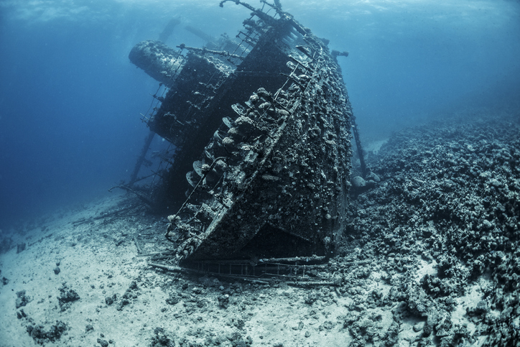
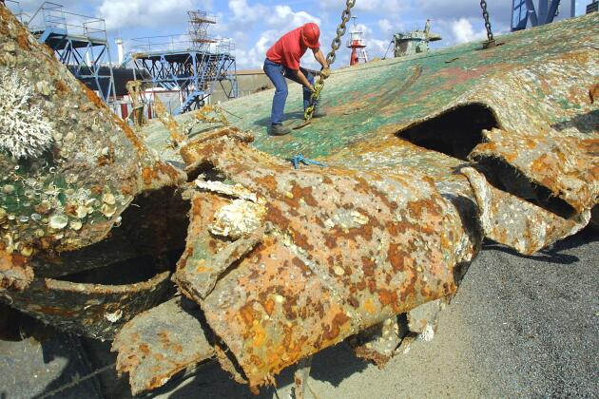
Causes indirectes
Défaut de maintenance et d’inspection.
Gestion défaillante de l’opérateur.
Corrosion accélérée par la chaleur due au transport de produit réchauffée (fioul lourd).
Tempête de force 8/9.
Journée Mondiale de la Sécurité 2024 – support d’explication – l’Erika

Slide 7
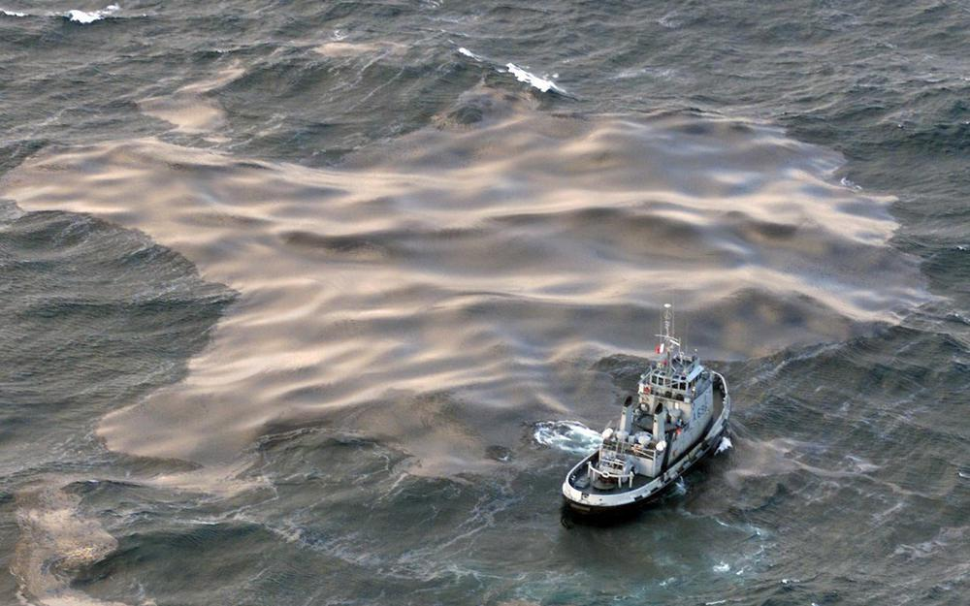
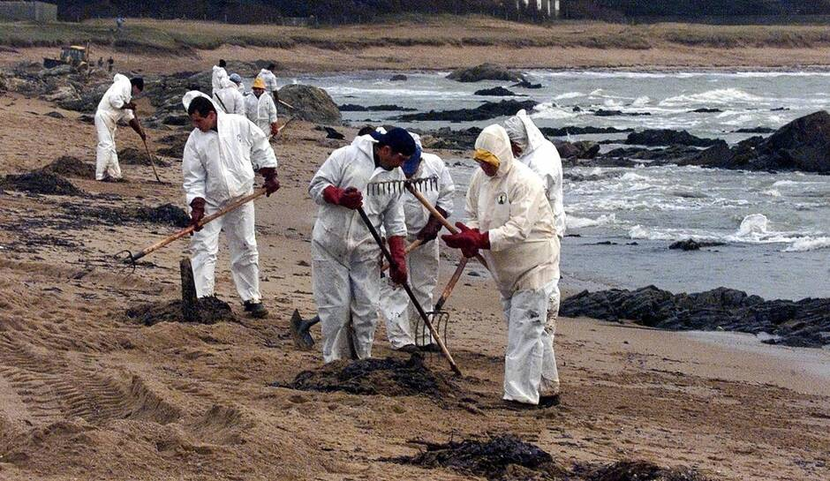
Les conséquences écologiques
Pollution – marée noire :​
nappes d’hydrocarbures,
400 km de côtes touchées du Finistère à la Charente-Maritime,
270 000 tonnes de déchets récupérés (fioul, sables,…), traitées dans la raffinerie de Donges,
des milliers d’oiseaux mazoutés.
Journée Mondiale de la Sécurité 2024 – support d’explication – l’Erika

Slide 8
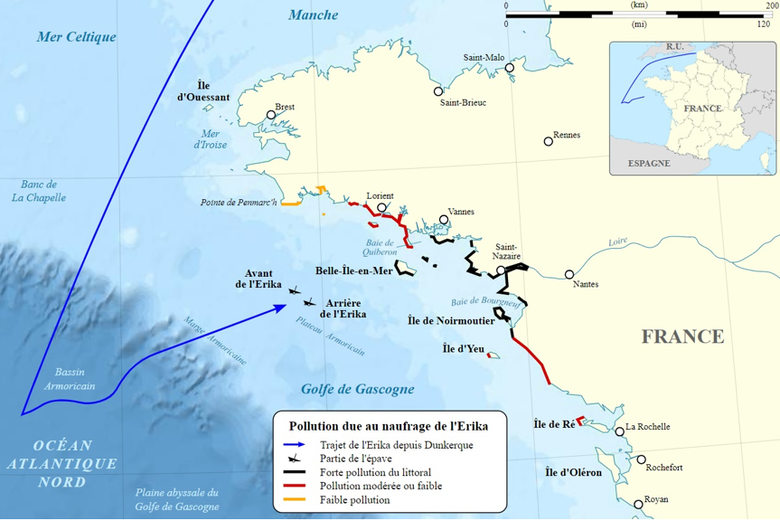
Trajet de l’Erika et étendue des côtes souillées
Journée Mondiale de la Sécurité 2024 – support d’explication – l’Erika

Slide 9
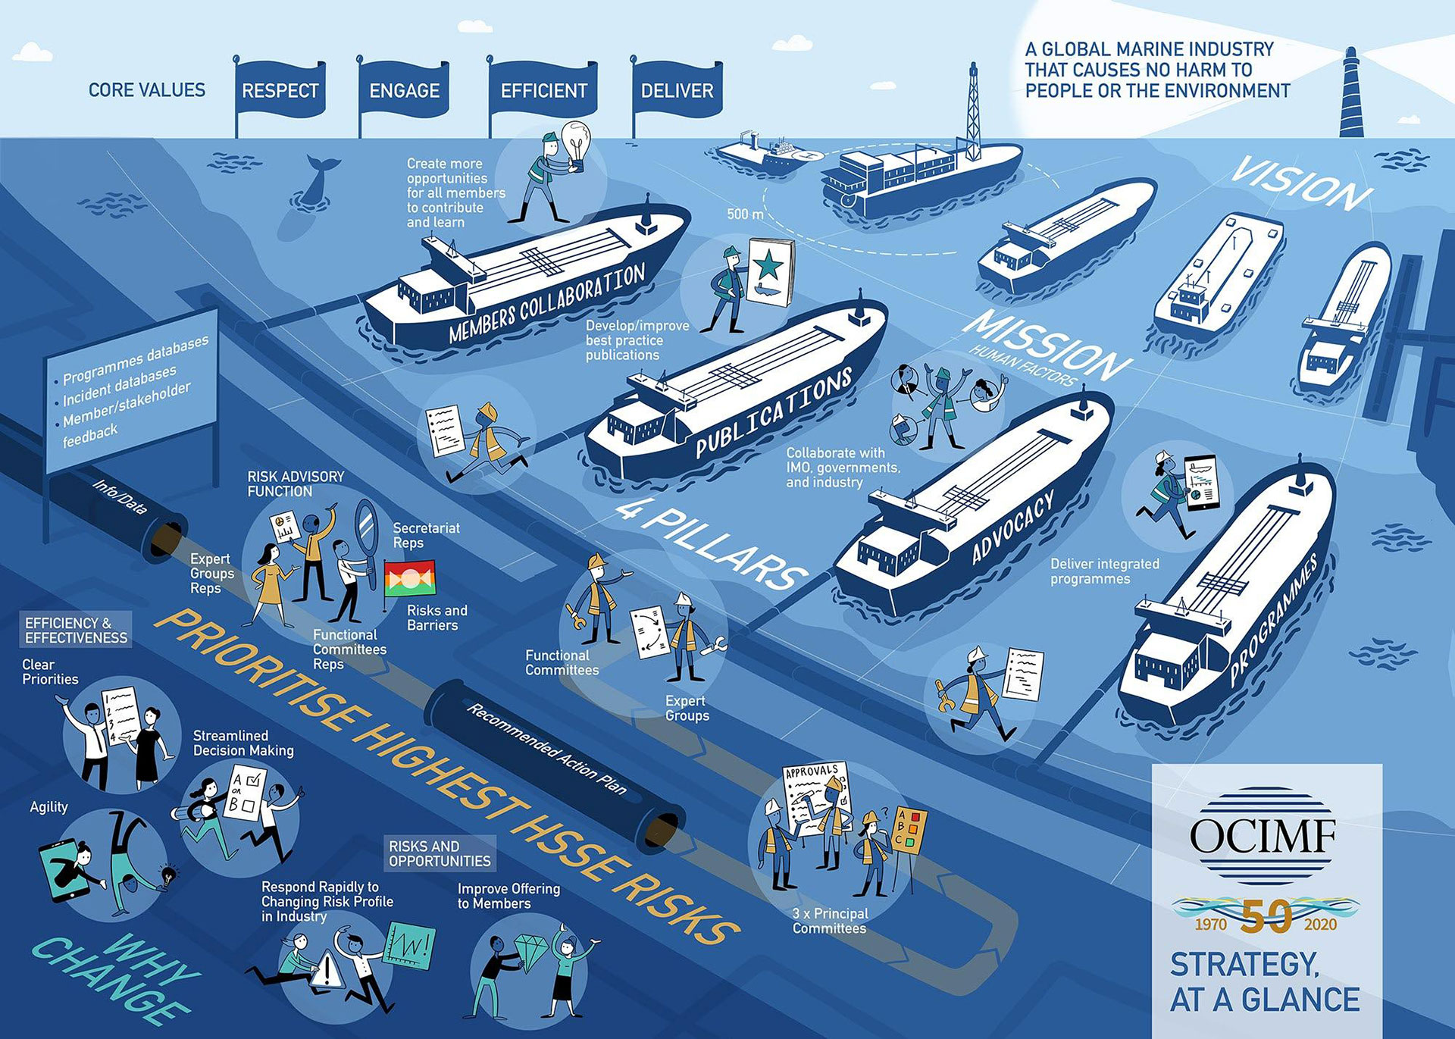
Les enseignements règlementaires et pour l’industrie
Concrétisation du principe de préjudice écologique​.
Responsabilisation accrue des propriétaires et opérateurs​ de navires.
Sortie accélérée des navires à simple coque​ et renouvellement de la flotte par des pétroliers double coque.
Règles de construction pour les navires pétroliers mises en commun (Common Structural Rules - CSR).​​
Renforcement des contrôles de la coque et de la structure des navires​.
Révision des conditions d’évaluation des sociétés de classification des navires​.
Mutualisation de l’inspection des navires citernes (OCIMF)​ et partage des rapports à l’ensemble des compagnies pétrolières.
Etablissement d’une liste de ports-refuges​.

Slide 10
Les enseignements pour la Compagnie
Revue de l’organisation de la Direction des Transports Maritimes
Mise en place d’un département technique avec architecte naval,
Un système d’alerte et une organisation de crise renforcée.
Renforcement du vetting (inspection des navires et évaluation du navire pour son utilisation)
Chaque voyage d’un navire fait l’objet d’une évaluation basée sur les informations le concernant les plus récentes.
Renforcement des critères d’affrètement
Etablissement d’une limite d’âge des pétroliers et chimiquiers (20 ans) et transport de fioul lourd (15 ans)​,
Recours uniquement à des navires double-coque,
Abaissement de l’âge moyen de la flotte de pétroliers affrétés (7 ans en moyenne),
Seuil d’expérience minimale et de présence dans la compagnie opérant le navire, exigées pour les principaux de l’équipage.
Des moyens de lutte contre la pollution plus conséquents et plus rapides à mettre en œuvre notamment au travers de la coopérative de l’industrie OSRL (Oil Spill Response Limited).

Slide 11
Très bonne JMS 2024 à toutes et à tous !

